Slide 1


Závěrečná konference
Síťování: začínáme - nekončíme
Projekt: Síťování místních aktérů v systému služeb pro ohrožené děti a rodiny
Registrační číslo: CZ.03.2.63/0.0/0.0/15_023/0000989

Slide 2
1. Klíčové fáze projektu a jejich zhodnocení (Milan Zanina)
2. Kazuistická setkání a jejich výstupy (Milan Zanina)
3. Metodická setkání a jejich výstupy (Tereza Komárková)
4. Jak síťovat bez projektu(ů) (Miloslav Macela)
PŘESTÁVKA

Slide 3
O projektu
Název: Síťování místních aktérů v systému služeb pro ohrožené děti a rodiny
Registrační číslo: CZ.03.2.63/0.0/0.0/15_023/0000989
Období realizace: 1. 9. 2016 – 31. 8. 2018
Cíl: Předkládaný projekt je zaměřen na zavedení, příp. posílení spolupůsobnosti a návaznosti pomáhajících aktérů služeb pro ohrožené děti a rodiny na území města Pardubic s cílem najít a pomoci jim v řešení jejich nepříznivé situace.
Projekt je financován z Operačního programu Zaměstnanost a Evropského sociálního fondu.

Slide 4
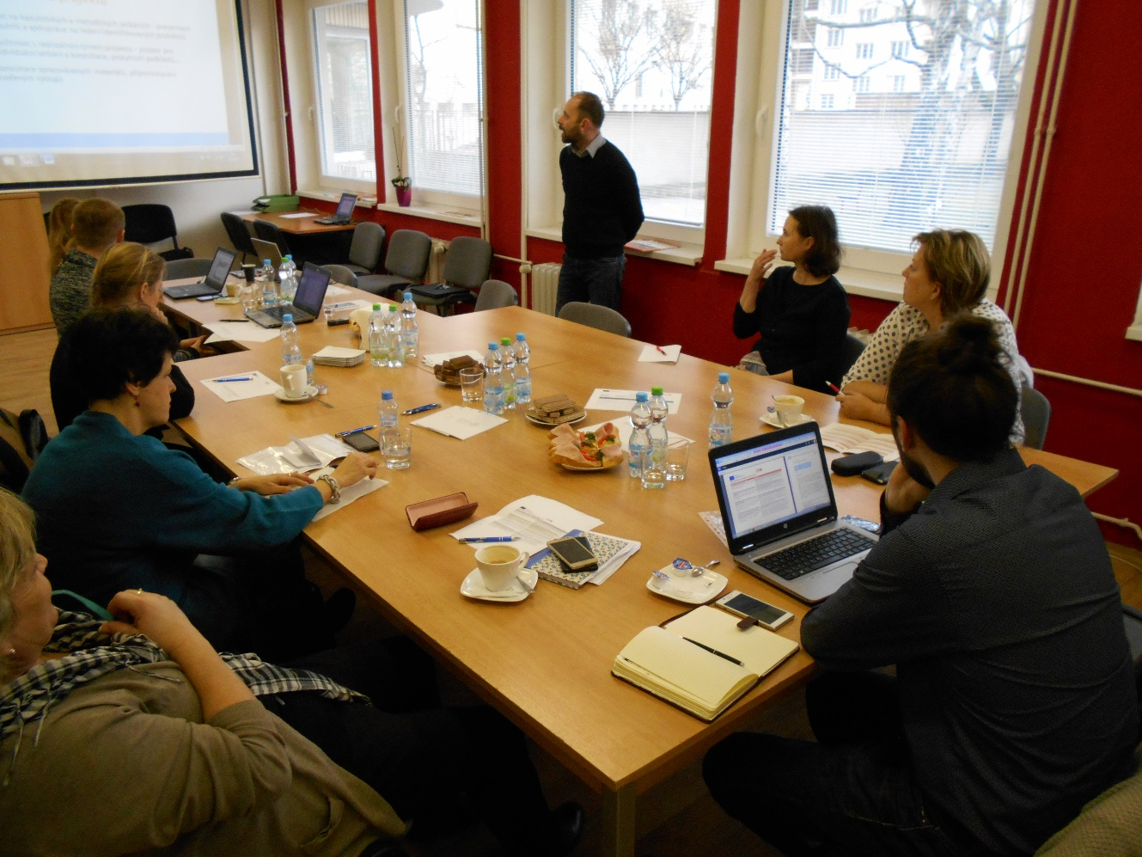
Projektový tým
Analytický pracovník a analyzátor setkání:
  Mgr. Milan Zanina, Bc. Tereza Komárková
Odborný gestor:
  PhDr. Miloslav Macela
Facilitátor:
  Bc. Filip Novotný
Projektový manažer, koordinátor aktivit:
  Ing. Tomáš Kratochvíl

Slide 5

Partneři projektu
  DaR – Centrum pro dítě a rodinu, o.p.s.
  Mesto Banská Bystrica
  Pedagogicko-psychologická poradna Pardubice
  Statutární město Pardubice
  A) Odbor sociálních věcí
  B) Odbor školství, kultury a sportu
  C) Městská policie Pardubice

Slide 6

Aktivity projektu
KA 01 Přípravná fáze projektu
KA 02 Čerpání zkušeností u zahraničního partnera
KA 03 Zpracování Analýzy systému péče o ohrožené děti a rodinu na území města Pardubic
KA 04 Realizace kazuistických setkání
KA 05 Realizace pracovního setkání zahraničního partnera v Pardubicích
KA 06 Realizace metodických setkání
KA 07 Zpracování Metodického manuálu – systémové řešení krizových situací
KA 08 Uspořádání závěrečné konference projektu

Slide 7
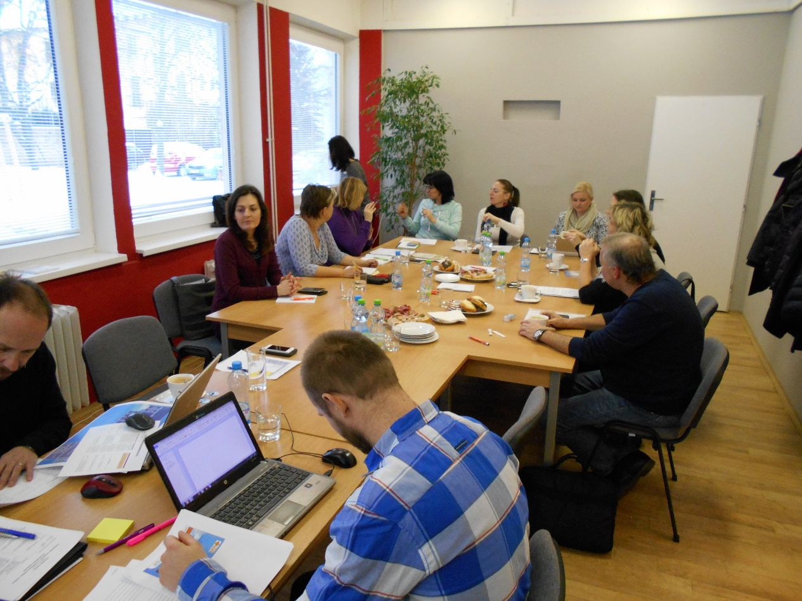
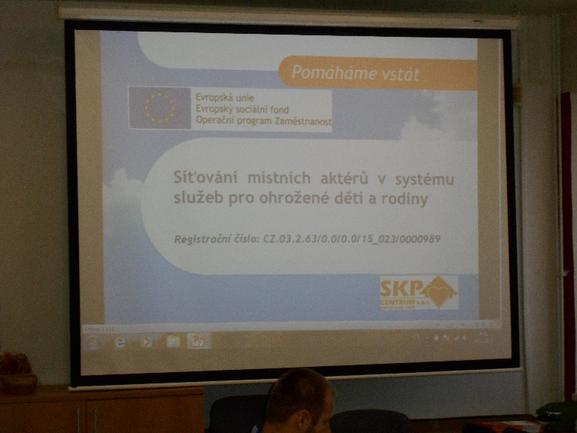
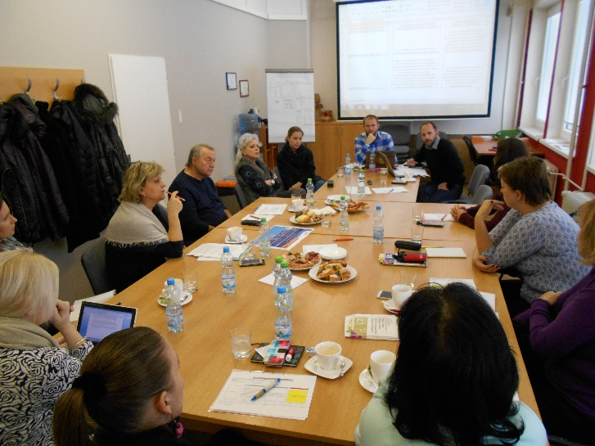
KA 01 Přípravná fáze projektu
Zajištění vhodného personálního obsazení
Informování partnerů projektu
Sestavení harmonogramu realizace projektu

Slide 8
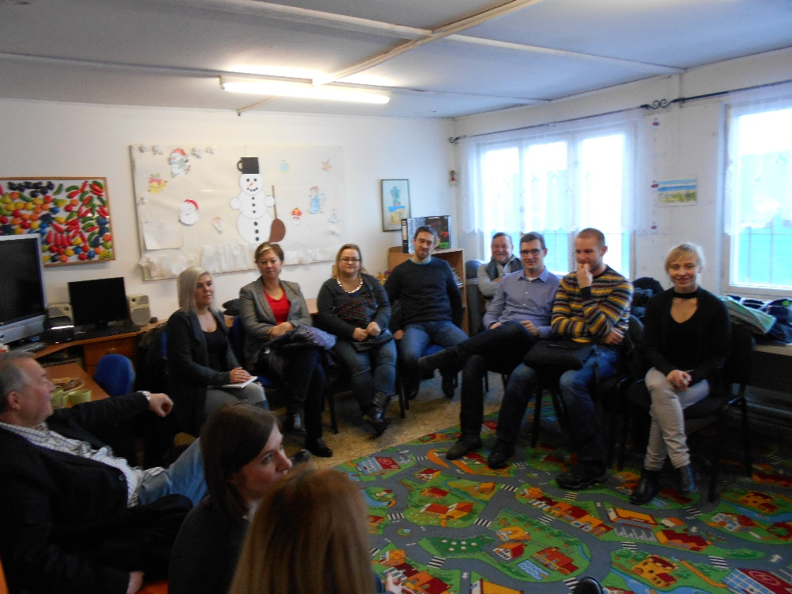
KA 02 Čerpání zkušeností u zahraničního partnera
18.1.2017 – 20.1.2017
Předávání dobré praxe žadateli projektu a jeho partnerům – Mesto Banská Bystrica
Témata: systém péče o ohrožené děti a rodiny, systém prostupného bydlení, porozvodová situace, zapojení dětí do rozhodování, poradensko-psychologické služby, spolupráce s NNO
      (Poznatky se služební cesty jsou zapracovány do výstupů projektu)

Slide 9

KA 03 Zpracování Analýzy systému péče o ohrožené děti a rodinu na území města Pardubic
listopad 2016 – červenec 2017
Míra ohroženosti dětí a rodin na území města Pardubic, výrazné problematické jevy
Vývoj a současné směřování systému péče o ohrožené děti s rodiny v Pardubicích
Vztah a spolupráce aktérů v síti služeb
Klíčoví aktéři sítě služeb na území města Pardubic
Shrnutí výstupů kazuistických setkání

Slide 10
KA 04 Realizace kazuistických setkání
leden 2017 – září 2017
6 setkání (6. setkání za účasti zahraničního partnera)
1. Řešení rozvodové a porozvodové situace v rodinách s dítětem ohroženým danou situací
2. Řešení dlouhodobě nevyhovující bytové situace u ohrožených rodin a dětí z hlediska interdisciplinární spolupráce
3. Problematika absence vhodného trávení volného času u ohrožených rodin a dětí z hlediska interdisciplinární spolupráce
4. Problematika absence vhodného trávení volného času u ohrožených rodin a dětí očima dobré praxe
5. Problematika sociálně patologických jevů u dětí a mladistvých z hlediska interdisciplinární spolupráce
6. Problematika interdisciplinární spolupráce (síťování) z hlediska péče o ohrožené děti a rodiny (kazuistický seminář se zahraničním partnerem)

Slide 11
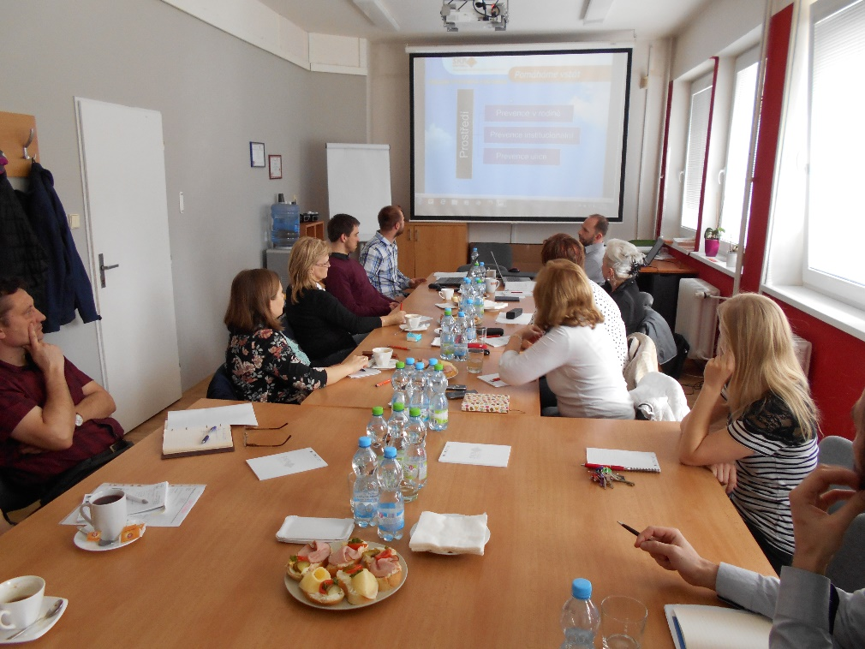
KA 05 Realizace pracovního setkání zahraničního partnera v Pardubicích
6. - 8. září 2017
Exkurze v zařízení partnera projektu DaR, o.p.s.
Magistrát města Pardubic – koncepce dostupného bydlení, spolupráce s návaznými službami pohledem OSPOD
Exkurze v SVP Pyramida
Rozšířené kazuistické setkání
Exkurze v SKP-CENTRUM, o.p.s.
Exkurze v Oblastní charitě Pardubice

Slide 12

KA 06 Realizace metodických setkání
leden 2018 – květen 2018
4 metodická setkání
Porozvodové a porozchodové situace
Podpora preventivní sítě prostřednictvím vhodného a dostupného trávení volného času
Spolupráce školy a sítě služeb
Vybrané sociálně-patologické jevy, kyberšikana

Slide 13
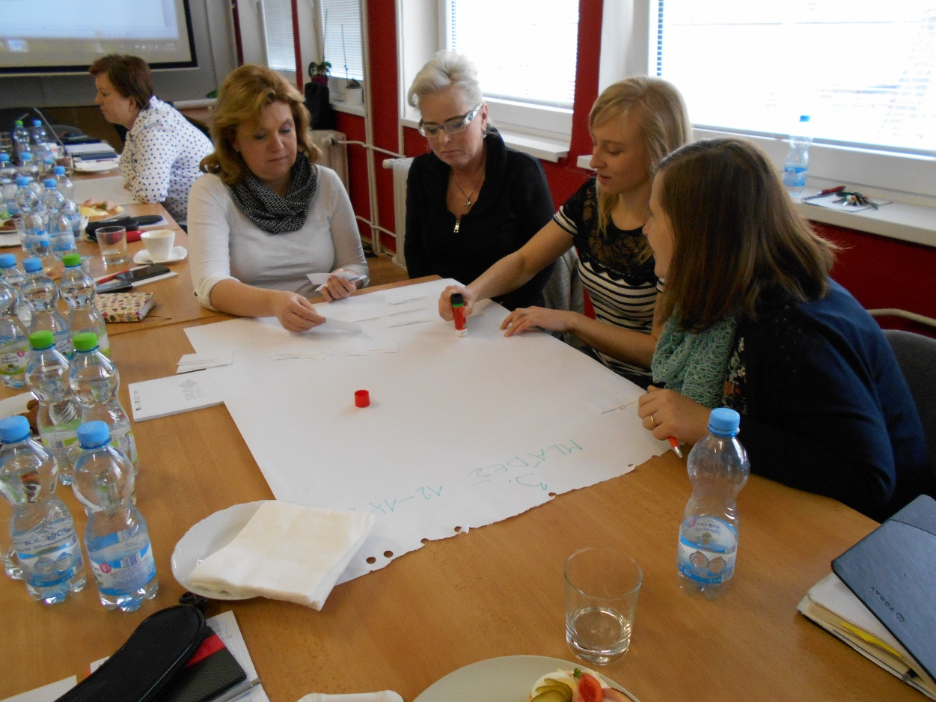
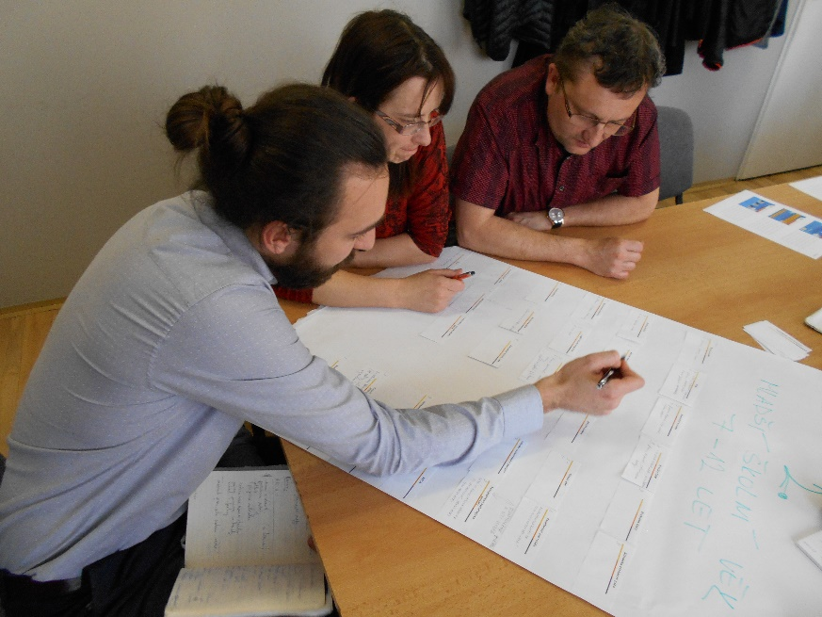
KA 07 Zpracování Metodického manuálu – systémové řešení krizových situací
Návaznost na metodická setkání,
Návaznost na zpracovanou analýzu i kazuistická setkání
Shrnutí výstupů společných setkání
Návrhy formalizované podoby síťování
Doporučení k tvorbě sítě
Memorandum o spolupráci
Manuál obsahuje doprovodné karty

Slide 14

KA 08 Uspořádání závěrečné konference projektu
Představení hlavních závěrů, výstupů projektu

Slide 15

Kazuistická setkání – základní informace
Uskutečnilo se celkem 6 kazuistických seminářů
Délka trvání 3 hodiny
Celkový počet zapojených organizací byl 18
Nejvíce účastníků se sešlo na kazuistickém semináři č. 5, téma sociálně patologických jevů (celkem 19 osob )
Průměrně bylo na každém kazuistickém setkání 15 účastníků

Slide 16

Kazuistická setkání – nejčastější účastníci
• Ministerstvo práce a sociálních věcí ČR
• Pardubický kraj (OSPOD, koncepční oddělení)
• Magistrát města Pardubic (OSPOD, odbor školství, kultury a sportu)
• Městská policie Pardubice
• Pedagogicko-psychologická poradna Pardubice
• DaR – Centrum pro dítě a rodinu, o.p.s.
• Oblastní Charita Pardubice
• Amalthea z.s.
• SVP Pyramida
• Centrum Don Bosco
    Oblastní Charita Pardubice

Slide 17

Kazuistická setkání
1. Řešení rozvodové a porozvodové situace v rodinách s dítětem ohroženým danou situací
Nastavení spolupráce relevantních aktérů (výměna informací, společný postup,…)
Relevance názoru dítěte, práce s postojem dítěte
Definování kompetencí aktérů (hlavně role OSPOD v rozvodových konfliktech)
Nedostatečná kapacita některých služeb
Potřeba optimalizace podpůrných služeb – „přeslužbování“ klientů
Nespolupracující rodiče, nízká motivace rodičů
Spolupráce se školou

Slide 18

Kazuistická setkání
2. Řešení dlouhodobě nevyhovující bytové situace u ohrožených rodin a dětí z hlediska interdisciplinární spolupráce
• Sociální jevy, které zatěžují rodinu
• Definování záchytné sítě, relevantních aktérů
• Spolupráce aktérů (sdílení informací, společné postupy)
• Řešení krize, možnosti krizového bydlení v území
• Současná nabídka systému, systémy prostupného bydlení
• Specifické situace a práce s nimi (kočování rodin mezi službami…)

Slide 19

Kazuistická setkání
3. Problematika absence vhodného trávení volného času u ohrožených rodin a dětí z hlediska interdisciplinární spolupráce
• Důležitost volného času v rámci preventivních opatření
• Možnosti v lokalitě Pardubice
• Inovace a potenciál nevyužívaných možností (zapojení školských zařízení apod.)
• Finanční nedostupnost u komerčních, hrazených volnočasových aktivit
• Omezené, nedostatečné kapacity, dlouhá čekací doba
• Nedostatečná informovanost rodičů, ostatních aktérů
• Nedostatečná motivace rodičů

Slide 20

Kazuistická setkání
4. Problematika absence vhodného trávení volného času u ohrožených rodin a dětí očima dobré praxe
Představení dobré praxe:
• Mentoring ve Svitavách
• Dobrovolnické centrum KONEP v Pardubicích
• Dobrovolnické centrum Oblastní charity Pardubice
• Dobrovolnický mentoringový program Pět P
• Možnosti mentoringových, dobrovolnických programů
• Možnosti v Pardubicích pro zavedení, rozšíření služeb

Slide 21

Kazuistická setkání
5. Problematika sociálně patologických jevů u dětí a mladistvých z hlediska interdisciplinární spolupráce
• Současné nastavení kurately, problematika mladistvých v kontextu směřování SPO
• Postavení mladistvých v rámci opatření SPOD
• Problematika umísťování dětí nad 15 let do ústavních zařízení
• Delikventní chování (trestná činnost, záškoláctví, neuznávání autorit
• Dítě v riziku (nepodnětnost rodinného prostředí, záškoláctví, vliv vrstevnických skupin, party
• Závislosti (cesta klienta k drogové závislosti, přístup rodiny, vliv vrstevnické skupiny)

Slide 22

Kazuistická setkání
6. Problematika interdisciplinární spolupráce (síťování) z hlediska péče o ohrožené děti a rodiny (kazuistický seminář se zahraničním partnerem)
Reflexe dosavadních výstupů projektu
• Zhodnocení zvoleného nástroje síťování z hlediska přijetí a zpětné vazby aktérů, kteří se účastní aktivit projektu
• Pohled na řešení problému s využitím sítě služeb z pohledu partnerů projektu z Banské Bystrice
• Představení celorepublikového systému síťování služeb pro ohrožené děti a rodiny, které Ministerstvo práce a sociálních věcí v tuto chvíli zavádí

Slide 23

Kazuistická setkání – nejčastěji definované problémy
• Neznalost aktérů v síti služeb o dalších aktérech
• Neznalost pravomocí, rolí, kompetencí dalších aktérů v síti
• Chybějící definované společné postupy, role aktérů v nich
• Nedostatečné kapacity některých potřebných služeb
• Nespolupracující rodiče
• Nízká motivace rodičů, dětí na řešení nepříznivé situace
• Chybějící podpůrné dobrovolnické aktivity

Slide 24
Metodická setkání
celkem proběhla 4 metodická setkání
bylo vynecháno téma Bydlení
1. téma: Tématika porozvodové a porozchodové situace
2. téma: Tématika podpory preventivní sítě prostřednictvím vhodného a dostupného trávení volného času
3. téma: Tématika vybraných sociálně-patologických jevů a kyberšikana
4. téma: Tématika spolupráce školy a sítě služeb
Cíle těchto setkání:
Podpořit formalizaci síťování v Pardubicích a zvýšit odpovědnost aktérů sítě za samotný proces síťování
Výstup projektu: Metodický manuál – systémové řešení krizových situací
Neplánovaný výstup projektu: Memorandum o spolupráci

Slide 25

Výstupy … bez ohledu na témata setkání
Napříč problematikami je nejvýraznější slabinou současné sítě v Pardubicích mezirezortní spolupráce a síťování zahrnující právě všechny relevantní rezorty (např. spolupráce sociální a školské oblasti), zároveň i přes nevůli systémovou, může být vůle lokální
Síťování je nikdy nekončící proces, nekončí s projektem, nesměřuje ke konečnému stavu, často je založen na osobních vztazích a pro dlouhodobé fungování sítě je dobré síť alespoň částečně formalizovat
Každá síť by měla mít svého hybatele, každý člen sítě by měl cítit zodpovědnost za fungování sítě jako takové, ale zároveň se jednotliví aktéři nemohou zbavovat individuální odpovědnosti.
Pro síť jsou důležité principy: neutrality, lokálnosti, udržitelnosti, otevřenosti a sdílení
!metodická doporučení jsou určená pro nastavení
síťování jako takového, nikoliv jako metodická doporučení
pro jednotlivé problematiky!

Slide 26

1. téma: Porozvodová a porozchodová situace
Snažit se minimalizovat časové prodlevy v předávání informací mezi aktéry
Vytvářet osobní komunikační kanály mezi aktéry a pravidelně se s nimi informovat o aktuálních změnách a možnostech
Snažit se o zpětnou vazbu ve zvolených postupech pro další aktéry
Respektovat zájem a názor dítěte, pracovat s postoji dítěte
Pokud není dítě ohrožené, měli by i ostatní aktéři respektovat co nejmenší zapojení OSPODu v rámci řešené problematiky

Slide 27
Dílčí doporučení pro jednotlivé aktéry
Podporovat předávání informací široké veřejnosti o postavení OSPOD v procesu rozvodů
Zvážit zavedení Cochemské praxe do Pardubic
OSPOD by měl v rámci možností eliminovat zapojení do asistovaných kontaktů
V případě sezení s rodiči by měli aktéři trvat na přítomnosti obou rodičů
Zapojit do této problematiku školu a školská zařízení včetně mateřských škol

Slide 28

2. téma: Podpora preventivní sítě prostřednictvím vhodného a dostupného trávení volného času
Podpora nultých ročníků v ZŠ
Podporovat dostupnost kroužků již v mateřských školách
Zapojovat do doprovázejících služeb rodiče
Informovat aktéry i rodiče o volnočasových možnostech
Pracovat s tématem nadměrného užívání mobilních telefonů a jiné elektroniky
Podpořit myšlenku rozvoje služeb individuálního doučování (se zapojením rodičů), doprovázení a předprobačních programů pro problémové děti

Slide 29
Dílčí doporučení pro jednotlivé aktéry
Zapojovat rodinu co nejvíce do procesu volnočasových aktivit (práce s motivací, zapojování do volného času dětí – doprovody apod.)
Snažit se o dostupnost školních družin, školního klubu, snaha motivovat děti o jejich využívání
Nabízet finančně dostupné kroužky přím ve škole
Práce s volnočasovými možnostmi i v rámci IPODu
Pomocí sociálních pracovníků, pracovníků škol pomoci směřovat děti k vhodným volnočasovým aktivitám

Slide 30

3. téma: Spolupráce školy a sítě služeb
Organizace pravidelných setkání pracovníků OSPODu s rodiči a dětmi
Organizace preventivních programů k otázce návykových látek, kriminality apod.
Účast kurátorů pro mládež na výchovných komisích školy
Zprostředkování podpory rodině
Případové konference a jejich podpora napříč rezorty
Snaha „porozumět“ si – předávat si informace relevantní vzájemný znalostem
Zapojení obou rezortů do relevantních skupin (vzájemné návštěvy na komunitním plánování, porady ředitelů)
Nevynechávat žádné stupně vzdělávání, informovat se o
vzájemných trendech a aktualitách

Slide 31
Trojstranné dohody
Všeobecná podpora rozvoje tohoto nástroje
Ošetření spolupráce více aktérů (práce s informacemi)
Všichni aktéři jsou partneři v rámci dohody (včetně dítěte, jeho rodičů), všichni by měli mít svá práva a povinnosti
Vzor dohody v rámci výstupu projektu: Metodický manuál – systémové řešení krizových situací

Slide 32

4. téma: Vybrané sociálně patologické jevy/kyberšikana
Pro problematiku práce se sociálně patologickými jevy je základní vzájemná důvěra mezi aktéry a včasné zachycení problémů
Úzce souvisí s tématem spolupráce škol a sociální oblasti
Klíčové jsou zpětné vazby mezi aktéry a spolupráce s rodiči a s motivovaností klientů
V Pardubicích je nejvýraznějším tématem, které aktéři vnímají jako nedostatečně ošetřené, téma kyberšikany
Jedná se o celorepublikový trend (jedná se o nový pojem, trend, těžko uchopitelný, neznámý)
Výstup projektu ( Metodický manuál – systémové řešení
krizových situací) zahrnuje odkazy na relevantních a důležité
stránky, které se této problematice věnují

Slide 33
Doporučení pro preventivní působení
Vyhledat oblíbený zdroj aktuálních informací z této oblasti a pravidelně ho navštěvovat
Nedistancovat se od světa mladých, ptát se, zjišťovat a zkoušet
Informovat klienty a jejich rodiče o nebezpčnosti online prostoru a jak eliminovat viditelnost v online prostředí
Informovat o nebezpečných prvkách, které klienti mohou nevědomě využívat v rámci svých příspěvků
Online prostor není jen nepřítel, v případě, že se něco děje, neváhat se oslovit ke spolupráci relevantní servery

Slide 34

Memorandum o spolupráci
Neplánovaný výstup projektu
Ojedinělý společný dokument stvrzující podporu procesu síťování od lokálních aktérů
Důraz na mezirezortní spolupráci, podporu síťování skrz komunitní plánování
Memorandum zahrnuje čtyři základní oblasti spolupráce: prevence, vzájemné informovanosti a komunikace s veřejností, podporu mezioborové spolupráce na místní úrovni a v neposlední řadě oblast podpory systémových změn vycházejících z principů a oblastí spolupráce uzavřeného memoranda
Všechny smluvní strany se zároveň zavazují vzájemně spolupracovat a uplatňovat takové postupy, aby byl zajištěn nejlepší zájem dětí.

Slide 35
Závěrem…
DĚKUJEME

